Slide 1
Bilstm-crfによる 固有表現抽出
デジタル図書館
m1
FANG Xintao

Slide 2
固有表現抽出
固有表現抽出はテキストの中に出る固有名詞（人名、地名、組織名など）や日付時間など固有表現を認識する技術です
例：
太郎は１９８９年東京に生まれた
NERタスクは人名として太郎、日付として1989年、地名として東京を抽出します

Slide 3
ラベル
固有表現認識タスクはこういうラベルを使います - B-Person（人名のはじめ） - I-Person（人名の中） - B-Organization（組織のはじめ） - I-Organization（組織の中） - O（その他
Fang Xintao studies in ritsumeikan university
B-Person I-Person O O B-Organization I-Organization

Slide 4
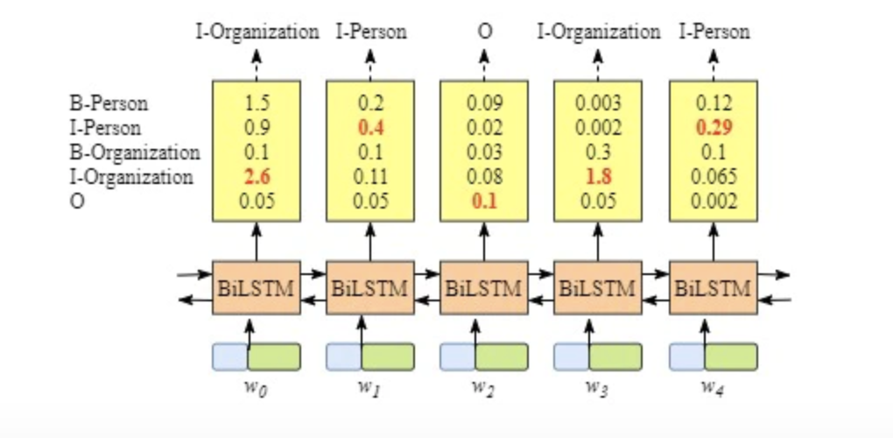
Bi-lstmの入力と出力
辞書：｛B-Person:0, I-Person:1, B-Organization:2, I-Organization:3, O:4, START:5, END:6｝
Fang Xintao in ritsumeikan university

Slide 5
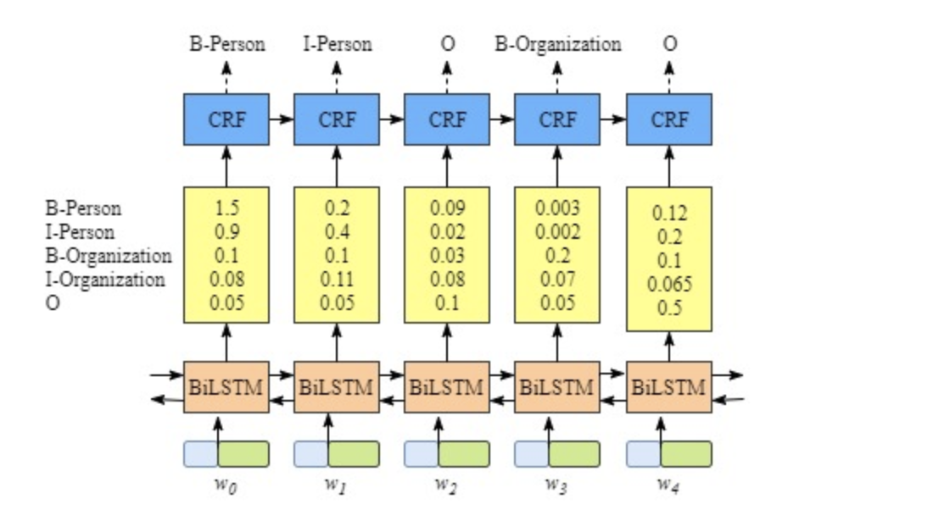
Crfの役割
Bi-LSTMはベクトルの文脈を学習する
CRFはラベル間の依存性を学習する

Slide 6
CRFの推論は最短経路の探索とみなせる
Fang Xintao studies in ritsumeikan university
B-Person
I-Person
B-Organization
I-Organization
O
B-Person
I-Person
B-Organization
I-Organization
O
B-Person
I-Person
B-Organization
I-Organization
O
B-Person
I-Person
B-Organization
I-Organization
O
B-Person
I-Person
B-Organization
I-Organization
O
w
B-Person
I-Person
B-Organization
I-Organization
O
D
ラベルの数
N：入力文の長さ
Time complexity（時間の計算量？）
力まかせ探索：5⁶ O(D^N)
Viterbi algorithm: 6*5² O(N*D*D)

Slide 7
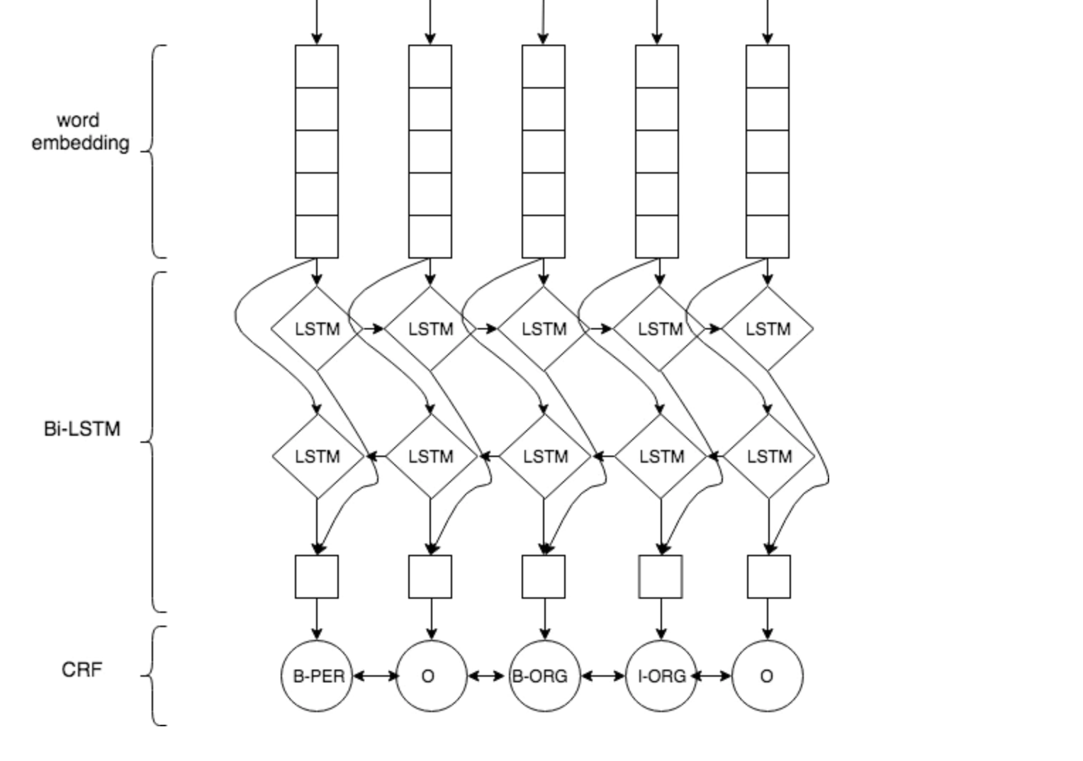
Bilstm-crf全体像

